Slide 1


В.Н. ВАСЮКОВ
НОВОСИБИРСКИЙ ГОСУДАРСТВЕННЫЙ ТЕХНИЧЕСКИЙ УНИВЕРСИТЕТ
ЦИФРОВАЯ ОБРАБОТКА СИГНАЛОВ
z-Преобразование
2024

Slide 2

Итак, пространство «состоит из импульсных характеристик устойчивых ЛИС-цепей»
и является алгеброй, но операция (обобщенное умножение, т.е. свёртка) неудобна.
Обычное умножение является локальной операцией, результат свёртки при любом значении аргумента получается с учетом значений исходных последовательностей при всех значениях аргументов.
Подходящей моделью могла бы стать другая алгебра с обычным умножением

Slide 3

Нужно подобрать отображение
со свойствами (для всех ,
Первые два условия – это линейность, которая гарантирует сохранение структурных свойств пространства

Slide 4
такое отображение называется гомоморфизмом. Если отображение к тому же взаимно однозначно, то оно называется изоморфизмом. Тогда существует обратное отображение
Вместо свёртки
можно выполнить переход к образам, их перемножение и обратный переход:

Slide 5
Представление последовательностей полиномами и формальными рядами
Рассмотрим вначале случай последовательностей конечной длины
Поставим им в соответствие полиномы

Slide 6
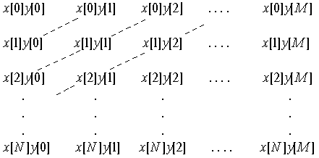
Составим прямоугольную таблицу произведений коэффициентов полиномов
Произведение полиномов - это полином
коэффициенты которого находятся свёрткой коэффициентов исходных полиномов

Slide 7
Для бесконечно длинных последовательностей вместо полиномов будут формальные ряды
Перемножая почленно эти ряды и группируя коэффициенты при одинаковых степенях
получим ряд
с коэффициентами
только теперь таблица имеет неограниченную протяженность.

Slide 8
z-Преобразование
z-Преобразование, если оно существует (ряд сходится), является взаимно однозначным (тогда существует обратное z-преобразование), поэтому отображение, осуществляемое этим выражением, представляет собой изоморфизм. Свёртке последовательностей соответствует более простая операция умножения

Slide 9
Свёртке последовательностей соответствует произведение z-образов
- передаточная функция ЛИС-цепи

Slide 10
Таким образом, оказалось, что отображение
с желаемыми свойствами
это z-преобразование, а пространство Z - это множество всех аналитических функций комплексного переменного, представимых сходящимися рядами с коэффициентами, образующими абсолютно суммируемые последовательности

Slide 11
На этом множестве Z определены операции сложения и умножения на скаляр, что делает его линейным пространством, кроме того, определена операция умножения функции на функцию; таким образом, это нормированная алгебра с единицей, как и
При сдвиге

Slide 12
Сравнивая
видим, что z-преобразование – это разложение X(z) в базисе
с теми же коэффициентами

Slide 13
Свойства z-преобразования
1. Области сходимости
Множество точек z-плоскости, в которых сумма
конечна, называется областью сходимости z-преобразования данной последовательности.
Формула суммирования геометрической прогрессии

Slide 14

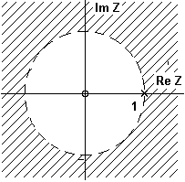
Пример. Для ступенчатой последовательности
знак равенства нельзя понимать буквально!

Slide 15
ФКП удобно характеризовать точками, в которых они равны 0 или бесконечности («нулями» и «полюсами»)
Функция U(z) имеет один нуль и
один полюс.
Графическое изображение
называется нуль-полюсной
диаграммой (НПД) или
картой нулей
и полюсов

Slide 16
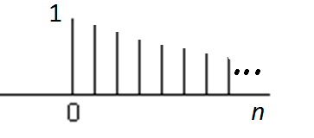
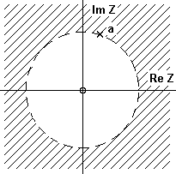
Пример. Каузальная экспоненциальная последовательность

Slide 17
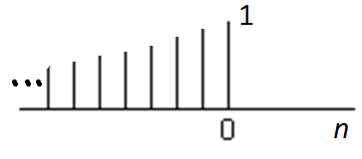
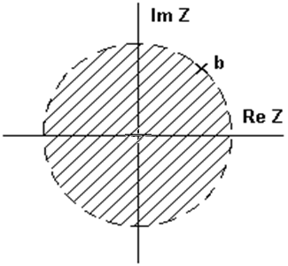
Пример. Антикаузальная экспоненциальная последовательность
Область сходимости

Slide 18
Замечание. Форма области сходимости зависит от скорости убывания значений последовательности при
Если последовательность убывает на бесконечности экспоненциально (как в рассмотренных примерах) или быстрее, область сходимости представляет собой открытое (не содержащее своей границы) множество точек z-плоскости. Пока ограничимся рассмотрением только таких «быстро убывающих» последовательностей. Для них справедливы следующие утверждения

Slide 19
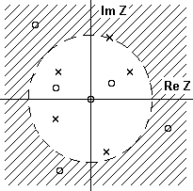
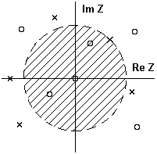
1) для любой каузальной последовательности областью сходимости является внешность круга минимального радиуса с центром в точке z=0 (не включая его границу!), содержащего все полюсы
2) для антикаузальной последовательности область сходимости – внутренность максимального круга (исключая границу), не содержащего полюсов

Slide 20

2. Линейность z-преобразования
Во многих случаях представляющую интерес последовательность можно представить линейной комбинацией (взвешенной суммой) других,
более простых последовательностей.
область сходимости z-преобразования суммы последовательностей содержит пересечение областей сходимости z-преобразований всех слагаемых, но может быть шире. Например, рассмотрим разность двух последовательностей:

Slide 21
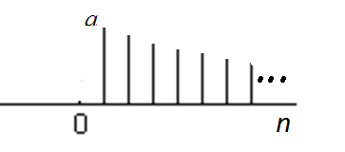
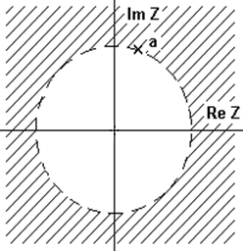
Область сходимости для первой нами уже найдена
Для второй

Slide 22
Разность последовательностей
Ранее мы нашли
Область сходимости – вся комплексная плоскость.
Она, конечно, шире пересечения областей сходимости слагаемых

Slide 23

Пример. Некаузальная биэкспоненциальная последовательность описывается выражением

Slide 24
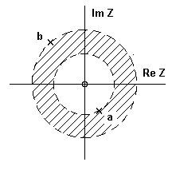
Область сходимости содержит пересечение внешности круга радиуса ⎜а ⎜ и внутренности круга радиуса ⎜b ⎜
которое не пусто лишь
при

Slide 25
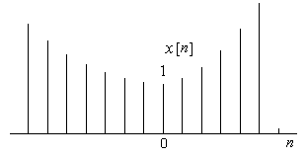
Для любой некаузальной последовательности
область сходимости суммы – множество точек, представляющее собой пересечение областей сходимости для каузальной и антикаузальной частей (открытое кольцо)

Slide 26
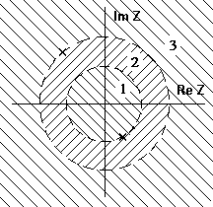
Одному и тому же набору полюсов могут соответствовать разные последовательности при различном выборе ОС. Например, для этой нуль-полюсной диаграммы существуют три варианта выбора области сходимости z-преобразования и соответственно три возможные последовательности.
Область 1 соответствует антикаузальной, область 2 – некаузальной, а область 3 – каузальной последовательностям

Slide 27
Если для некоторой последовательности
z-преобразование сходится в открытом кольце, то в этом кольце z-образ является аналитической функцией, а формула z-преобразования описывает ее представление рядом Лорана. Все полюсы находятся за пределами кольца и на его границах
3. Свёртка последовательностей
Это основное свойство, благодаря которому
z-преобразование и используется; оно фактически было доказано
Область сходимости результата содержит пересечение областей сходимости сомножителей

Slide 28
4. Сдвиг последовательности
при этом область сходимости остаётся неизменной, если не учитывать точки z=0 и z=∞
сдвиг влево добавляет соответствующее количество
нулей в точке z=0 и такое же количество полюсов
в точке z=∞
сдвиг вправо добавляет полюсы в точке z=0 и такое же количество нулей в точке z=∞

Slide 29
5. Умножение последовательности на экспоненту
Если исходная последовательность имеет область сходимости
то после умножения на экспоненту ОС

Slide 30
6. Умножение последовательности на линейную последовательность
ОС не изменяется

Slide 31
7. Переход к комплексно-сопряженной последовательности
ОС не изменяется
8. Обращение последовательности во времени
нуль-полюсная диаграмма претерпевает преобразование , а ОС

Slide 32
9. «Комплексная свёртка» z-образов
Пусть
ОС содержит множество

Slide 33
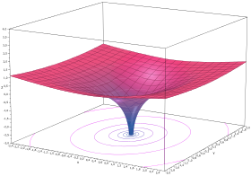
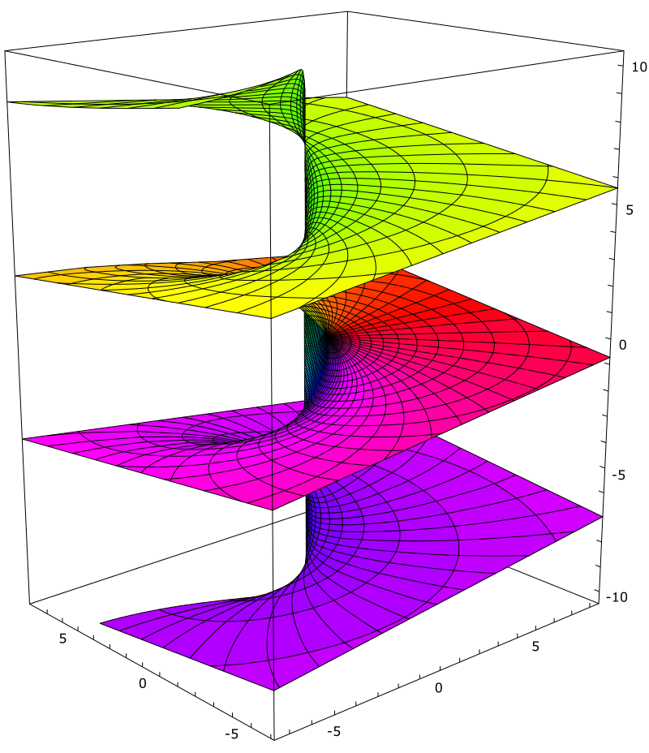

Теорема Коши
Первообразной для $1/z$ является $Ln\left(z\right)=\ln\left|z\right|+i∙\arg{(z)}$
Поверхность Римана позволяет геометрически представить многозначные функции комплексного переменного так, что каждой её точке соответствует одно значение многозначной функции, причём при непрерывном перемещении по поверхности непрерывно изменяется и функция

Slide 34
9. Обратное z-преобразование
Согласно теореме Коши
Выражение z-преобразования
Умножим обе части на и проинтегрируем
по контуру, лежащему в ОС

Slide 35
Меняя местами сумму и интеграл в правой части выражения (это можно делать, если ряд сходится!), получим
откуда следует
Таким образом, обратное z-преобразование

Slide 36

Вычеты
Пусть $f(z)$ – однозначная функция, имеющая
$n$-кратный полюс в точке $a.$ Она может быть представлена рядом Лорана
$$f\left(z\right)=c_{−n}{(z−a)}^{−n}+c_{−n+1}{(z−a)}^{−n+1}+…$$
$${+c}_{−1}{(z−a)}^{−1}+c_{0}+c_{1}\left(z−a\right)+{c_{2}\left(z−a\right)}^{2}+…$$
Если требуется найти интеграл от $f(z)$по контуру, обходящему точку $a$ против часовой стрелки, то очевидно, что останется только
$$\oint{\frac{c_{−1}}{(z−a)}dz=2πic_{−1}.}$$
Коэффициент $c_{−1}={Res}_{z=a}f(z)$ называется вычетом функции $f(z)$ в точке $z=a.$

Slide 37

Вычеты
Если внутри контура находятся несколько полюсов, то интеграл равен сумме вычетов, умноженной на $2πi$. Вычеты найти достаточно просто в случаях, интересных для практики (дробно-рациональных).
Пусть $f\left(z\right)=\frac{g(z)}{h(z)}$ – функция, имеющая 1-кратный полюс в точке $a.$ Тогда разложение знаменателя в ряд Тейлора в окрестности точки $a$начинается с
$(z−a)$в первой степени и
$$f\left(z\right)=\frac{g\left(a\right)+g^{′}\left(a\right)\left(z−a\right)+\frac{{g′}^{′}\left(a\right)}{2}{\left(z−a\right)}^{2}…}{h^{′}\left(a\right)\left(z−a\right)+\frac{h′′\left(a\right)}{2}{\left(z−a\right)}^{2}…}$$

Slide 38

Вычеты
$$f\left(z\right)=\frac{g\left(a\right)+g^{′}\left(a\right)\left(z−a\right)+\frac{{g′}^{′}\left(a\right)}{2}{\left(z−a\right)}^{2}…}{h^{′}\left(a\right)\left(z−a\right)+\frac{h′′\left(a\right)}{2}{\left(z−a\right)}^{2}…}$$
При $z→a$ $f\left(z\right)→\frac{g\left(a\right)}{h^{′}\left(a\right)\left(z−a\right)}=\frac{g\left(a\right)}{h^{′}\left(a\right)}{\left(z−a\right)}^{−1},$
следовательно, вычет
$${Res}_{z=a}f\left(z\right)=\frac{g\left(a\right)}{h^{′}\left(a\right)}$$

Slide 39

Вычеты
Пусть точка $a$ – полюс кратности $s$
Тогда $f\left(z\right)=c_{−s}{(z−a)}^{−s}+c_{−s+1}{(z−a)}^{−s+1}+…$
$${+c}_{−1}{(z−a)}^{−1}+c_{0}+c_{1}\left(z−a\right)+{c_{2}\left(z−a\right)}^{2}+…$$
Умножив обе части на ${(z−a)}^{s}$, получим
$$f\left(z\right){(z−a)}^{s}=c_{−s}+c_{−s+1}{(z−a)}^{−s+1}+…$$
$${+c}_{−1}{(z−a)}^{s−1}+c_{0}{(z−a)}^{s}+…$$
Продифференцируем $s−1$ раз и перейдём к пределу $z→a$
$$c_{−1}=\frac{1}{\left(s−1\right)!}\lim_{z→a}{\frac{d^{s−1}}{{dz}^{s−1}}\left[f\left(z\right){(z−a)}^{s}\right]}$$
Обозначим $f\left(z\right){(z−a)}^{s}=ψ\left(z\right),$тогда
$f\left(z\right)=\frac{ψ\left(z\right)}{{(z−a)}^{s}},$ ${Res}_{z=a}f(z)=\frac{1}{\left(s−1\right)!}\frac{d^{s−1}ψ\left(z\right)}{{dz}^{s−1}}\left|z=a\right.$

Slide 40
Определение обратного z-преобразования
дробно-рациональных функций
вычет функции в полюсе
S – кратность полюса

Slide 41
Если полюс простой, то
Для примера

Slide 42
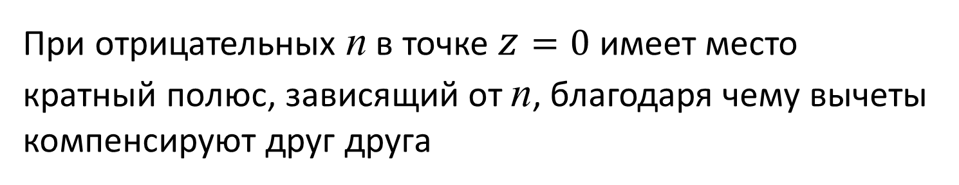
Контур интегрирования – окружность радиуса больше а.
Чтобы применить формулу
заметим, что внутри контура при
один полюс
поэтому
При отрицательных n в точке $z=0$ имеет место кратный полюс, зависящий от n, благодаря чему вычеты компенсируют друг друга

Slide 43
Если полюс 2-кратный
то
и так далее

Slide 44
Если функция X(z) переменного z разлагается в степенной ряд по z, то коэффициенты этого ряда совпадают с отсчётами последовательности x[n]
Например, для функции
при
известно разложение
поэтому

Slide 45
Можно получить последовательность путём деления числителя на знаменатель
Если последовательность каузальная (это определяется по области сходимости) то результат деления должен получаться по отрицательным степеням z, иначе по положительным
и т.д.

Slide 46
Для ОС в виде внутренности круга деление числителя на знаменатель даёт разложение по положительным степеням
и т.д.

Slide 47
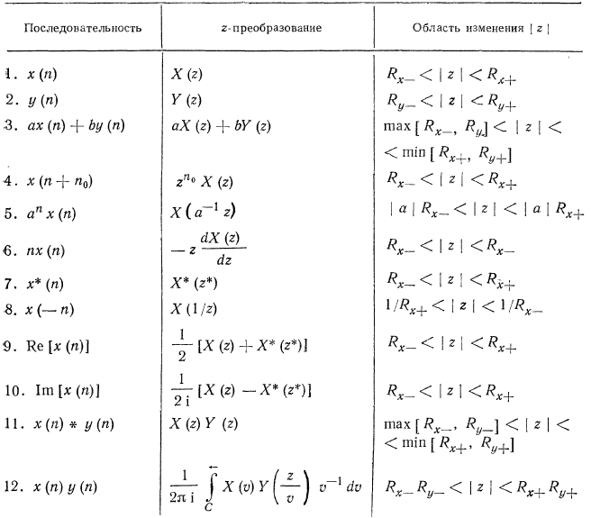

Slide 48
Единичная окружность
На единичной окружности z-преобразование некоторой последовательности
сходится в том и только в том случае, если сходится ряд
Следовательно, устойчивость ЛИС-цепи прямо связана с поведением z-преобразования на 1-окружности

Slide 49
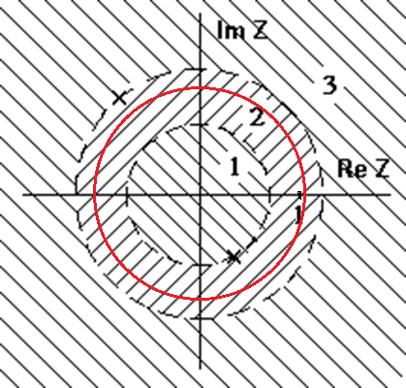
Ранее мы рассматривали последовательности,
z-преобразования которых сходятся в кольце
Чтобы последовательность была абсолютно суммируемой, необходимо и достаточно
Например, для этой НПД только одна из цепей будет устойчивой

Slide 50
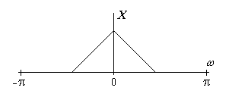
Следует отметить, что в l1 имеется класс последовательностей, z-преобразования которых сходятся только на 1-окружности. Эти последовательности убывают на бесконечности медленнее экспоненциальных, но являются абсолютно суммируемыми.
Пример. Последовательность
имеет скорость убывания
равномерно сходится при
и расходится при

Slide 51
Вообще, для того, чтобы последовательность была абсолютно суммируемой, она должна убывать при
со скоростью

Slide 52
Дискретно-временное преобразование Фурье
Сужение z-преобразования на 1-окружность представляет собой дискретно-временное преобразование Фурье (ДВПФ) последовательности
Ряд в правой части выражения сходится для абсолютно суммируемой последовательности равномерно к непрерывной функции аргумента, периодической с периодом 2π, поэтому

Slide 53
Обратное ДВПФ
задает представление последовательности
в виде суперпозиции (интегральной суммы) «сплошного» множества комплексных экспоненциальных последовательностей
с весами («комплексными амплитудами»), определяемыми спектральной плотностью

Slide 54
Предположим, что комплексная экспоненциальная последовательность
поступает на вход ЛИС-цепи с импульсной характеристикой
Тогда выходная последовательность

Slide 55
комплексная частотная характеристика (КЧХ). КЧХ может рассматриваться, как сужение
на 1-окружность передаточной функции
Таким образом, комплексная экспоненциальная последовательность является собственной для любого ЛИС-оператора при любом значении частоты

Slide 56
совокупность
всех последовательностей вида
при всевозможных значениях частоты представляет собой базис, образованный собственными векторами ЛИС-оператора.
Формула обратного ДВПФ определяет разложение произвольной последовательности
в собственном (для оператора любой ЛИС-цепи) базисе.
Выходная последовательность складывается из тех же слагаемых, но только домноженных на

Slide 57
Сужение на 1-окружность
Аналитическое продолжение (только для аналитических функций)

Slide 58
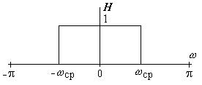
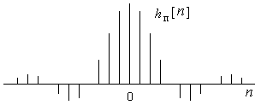
Пример. Идеальный фильтр нижних частот с
П-образной КЧХ

Slide 59
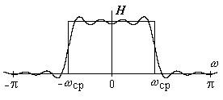
Идеальный фильтр с П-образной амплитудно-частотной характеристикой не может быть реализован точно по причине некаузальности и неустойчивости.
Приближенная реализация возможна
Импульсная характеристика П-образного ФНЧ является не абсолютно, а лишь квадратично суммируемой, т.е. обладает конечной l2- нормой

Slide 60
Соответствующий ряд Фурье не сходится равномерно ни к какому пределу, хотя он сходится к П-образной КЧХ в среднеквадратическом смысле. Такая сходимость гарантирует стремление к нулю среднего квадрата разности
Уровень осцилляций стремился бы к нулю при равномерной сходимости ряда, для чего требуется более быстрое убывание отсчётов ИХ с ростом |n|. Для уменьшения осцилляций КЧХ при реализации фильтра усеченную импульсную характеристику умножают на дополнительную весовую последовательность конечной длины («окно»)

